Slide 1

Fondamenti di agricoltura
Esplorare i fondamenti dell'agricoltura 🌾 - Coltivare la conoscenza dal seme al raccolto.
PROGRAMMA ERASMUS+
ID progetto KA220-YOU-37C49185
Partenariati di cooperazione nel settore della formazione dei giovani

Slide 2
1. Che cos'è l'agricoltura?
2. L'agricoltura in numeri
3. Come influisce sulla nostra vita?
CONTENUTI
4. Il processo di coltivazione delle colture
5. La stagionalità
6. Etichettatura
7. Politiche e regolamenti
8. Esercizio

Slide 3
Informazioni su questo modulo
Cosa troverete qui?
Breve introduzione al concetto di agricoltura e al modo in cui influenza la nostra vita?
I bisogni alimentari e il loro rapporto con l'agricoltura.
Il processo di coltivazione delle colture e il suo legame con la stagionalità.
Capire meglio quali sono i marchi di qualità e di origine in agricoltura.
Istantanea delle principali politiche e normative in Europa.
Dinamiche, informazioni e risorse relative all'agricoltura.

Slide 4
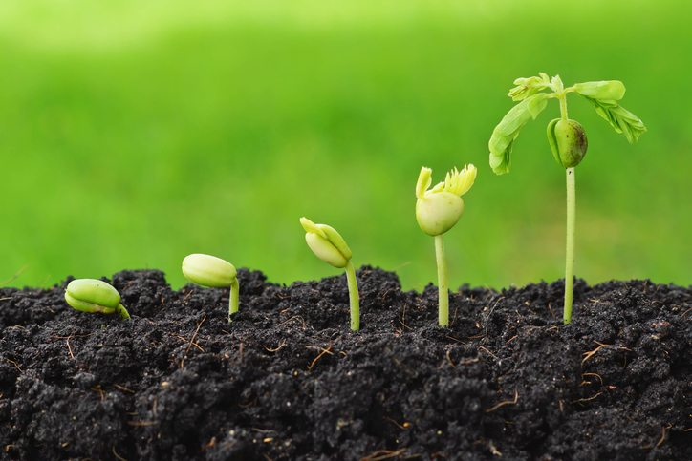
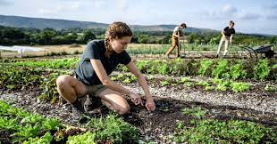
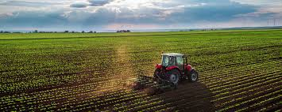
Che cos'è l'agricoltura?
© Sito web dell'Unione europea
© Il Centro Ivey per la costruzione del valore sostenibile (BSV)
© Confagricoltura
L'agricoltura si riferisce al settore scientifico e professionale finalizzato alla produzione di alimenti e prodotti a partire da risorse naturali.
Questa ampia definizione copre diversi campi di competenza, tra cui la coltivazione di colture, l'allevamento di animali, la pesca gestita e, in parte, la raccolta di prodotti naturali.
La gestione di queste risorse naturali è ciò che rende l'agricoltura così importante per lo sviluppo della razza umana, in quanto si ritiene che le risorse non gestite potrebbero soddisfare solo meno del 10% della popolazione mondiale.

Slide 5
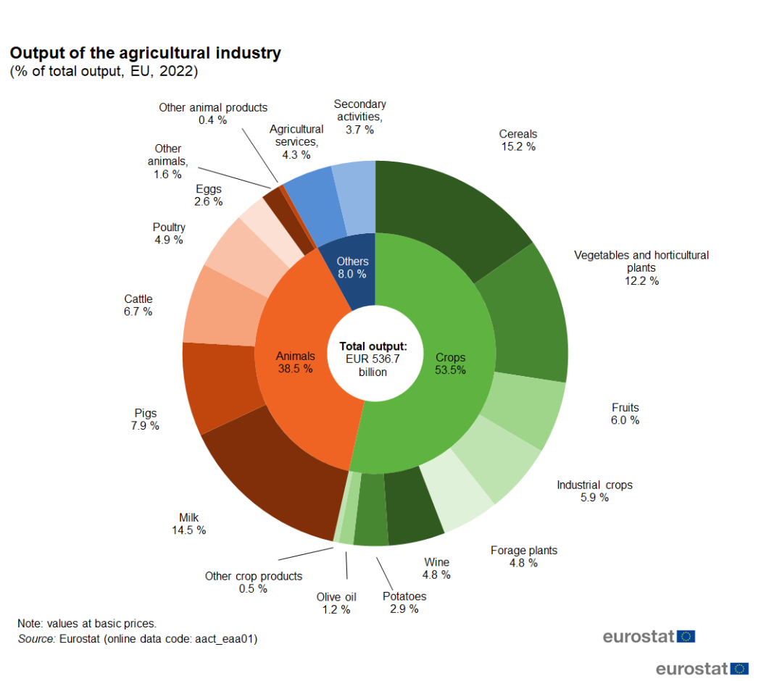
L'agricoltura in numeri
Nel 2022 l'agricoltura ha rappresentato quasi l'1,5% del PIL europeo, con un valore stimato della produzione di 536,7 miliardi di euro.
Questo risultato è stato raggiunto grazie al lavoro di oltre 7,8 milioni di lavoratori a tempo pieno, con un aumento dei salari di oltre il 12% rispetto al 2021.

Slide 6
Come influisce sulla nostra vita?
Nel mondo moderno c'è una prevalenza di imprese agricole di dimensioni medio-grandi, che coprono i due terzi del fabbisogno alimentare mondiale, mentre le piccole imprese coprono il terzo rimanente.
Entrambi questi modelli incidono notevolmente sul tessuto economico delle aree rurali e della società, sia in termini di opportunità lavorative e professionali direttamente legate alla coltivazione e all'allevamento, sia per quanto riguarda tutti i profili professionali che si intrecciano con il settore (negozi al dettaglio di pesticidi e fitosanitari, trasporto e commercializzazione).
Dal 2000 al 2020 abbiamo assistito a uno stupefacente aumento del 55% nella produzione di colture primarie, con un incremento costante nel corso degli anni.

Slide 7
Il ruolo dei cereali
Tra tutte le colture che attualmente coltiviamo, quella di gran lunga più impattante è rappresentata dai cereali, che rappresentano oltre il 50% del fabbisogno alimentare mondiale, oltre a essere una componente importante dell'alimentazione degli animali.
Per questo motivo, è di gran lunga la coltura più coltivata, raggiungendo il 32% del totale delle colture coltivate, seguita dalle colture zuccherine (22%) e dalle colture orticole e olearie (12% ciascuna).

Slide 8
Agricoltura e fabbisogno alimentare
L'aumento della popolazione e la maggiore richiesta di cibo rappresentano una grande sfida per l'agricoltura moderna, che sta cercando nuovi modi per soddisfarla.
Le soluzioni sono variegate e mirano a diversi aspetti della filiera produttiva, come l'integrazione tecnologica, la selezione delle piante, l'espansione delle aree coltivabili e zootecniche.

Slide 9
Il processo di coltivazione delle colture
La coltivazione delle colture richiede l'applicazione rigorosa di diverse fasi che devono essere seguite per garantire la migliore resa possibile nel corso dell'anno.
Queste fasi partono da un'accurata pianificazione dei lavori alla piantagione e dal monitoraggio del ciclo di vita delle colture, per finire con la commercializzazione e la vendita del prodotto.

Slide 10
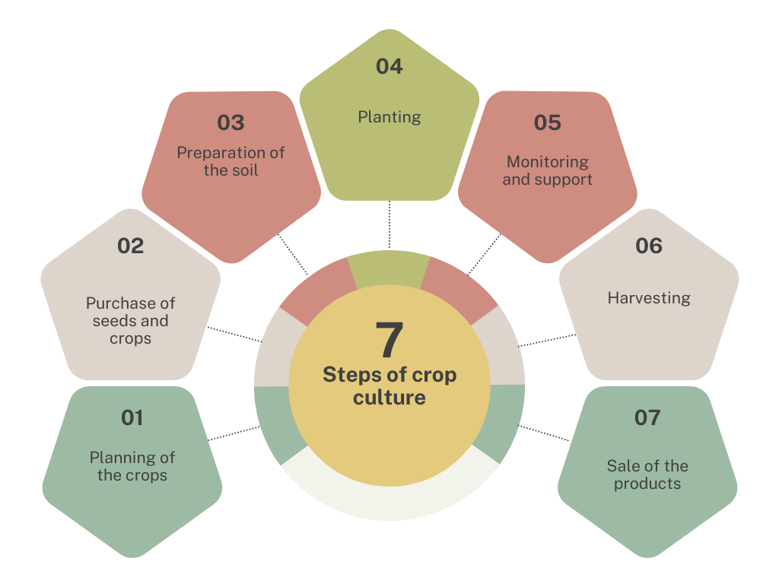
7 fasi della coltura
© PropAgri
Notes:
per condividerli con i partner a scopo di traduzione

Slide 11
Fase 1: Pianificazione
Il primo e probabilmente il più importante passo da considerare quando si lavora nell'agricoltura moderna consiste nel pianificare adeguatamente e in anticipo tutti gli aspetti importanti del nostro lavoro.
Questo processo inizia con la selezione delle colture che vogliamo piantare, le metodologie e le tecniche impiegate, la manutenzione dei macchinari, l'impiego della forza lavoro necessaria.
Senza una preparazione adeguata, incontreremo sicuramente un gran numero di problemi economici e logistici, che a volte sono troppo grandi per essere superati se non si tiene conto in modo adeguato.

Slide 12
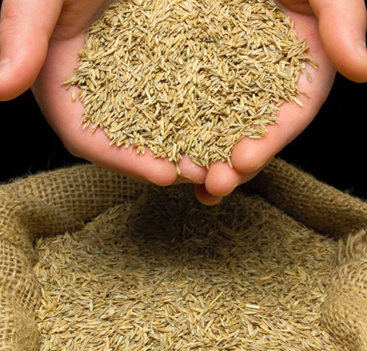
Fase 2: acquisto di sementi e colture
Una volta decisi il tipo e le quantità di colture che intendiamo coltivare in una determinata stagione/anno, dovremo acquistare la giusta quantità di semi e piantine che ci garantiranno una resa compatibile con i risultati attesi.
Le diverse piantagioni danno risultati diversi e quindi è importante essere adeguatamente informati sulle differenze tra le colture.
© Yardcare.com

Slide 13
Fase 3: preparazione del terreno
Le coltivazioni diminuiscono la fertilità del suolo nel tempo, danneggiando ulteriori coltivazioni nella stessa area.
Per questo motivo è importante preparare il terreno prima di ogni piantagione. Il processo cambia in base alle esigenze specifiche delle colture su cui ci concentreremo (fattori come l'acidità del terreno, il fabbisogno idrico e il tipo di suolo), insieme ai tipi di colture che sono state precedentemente impiantate sulla stessa area (alcune piante impoveriscono il terreno, mentre altre "fissano" importanti nutrienti).
La preparazione del terreno consiste solitamente in tre fasi:
aratura;
livellamento;
concimazione e fertilizzazione.

Slide 14
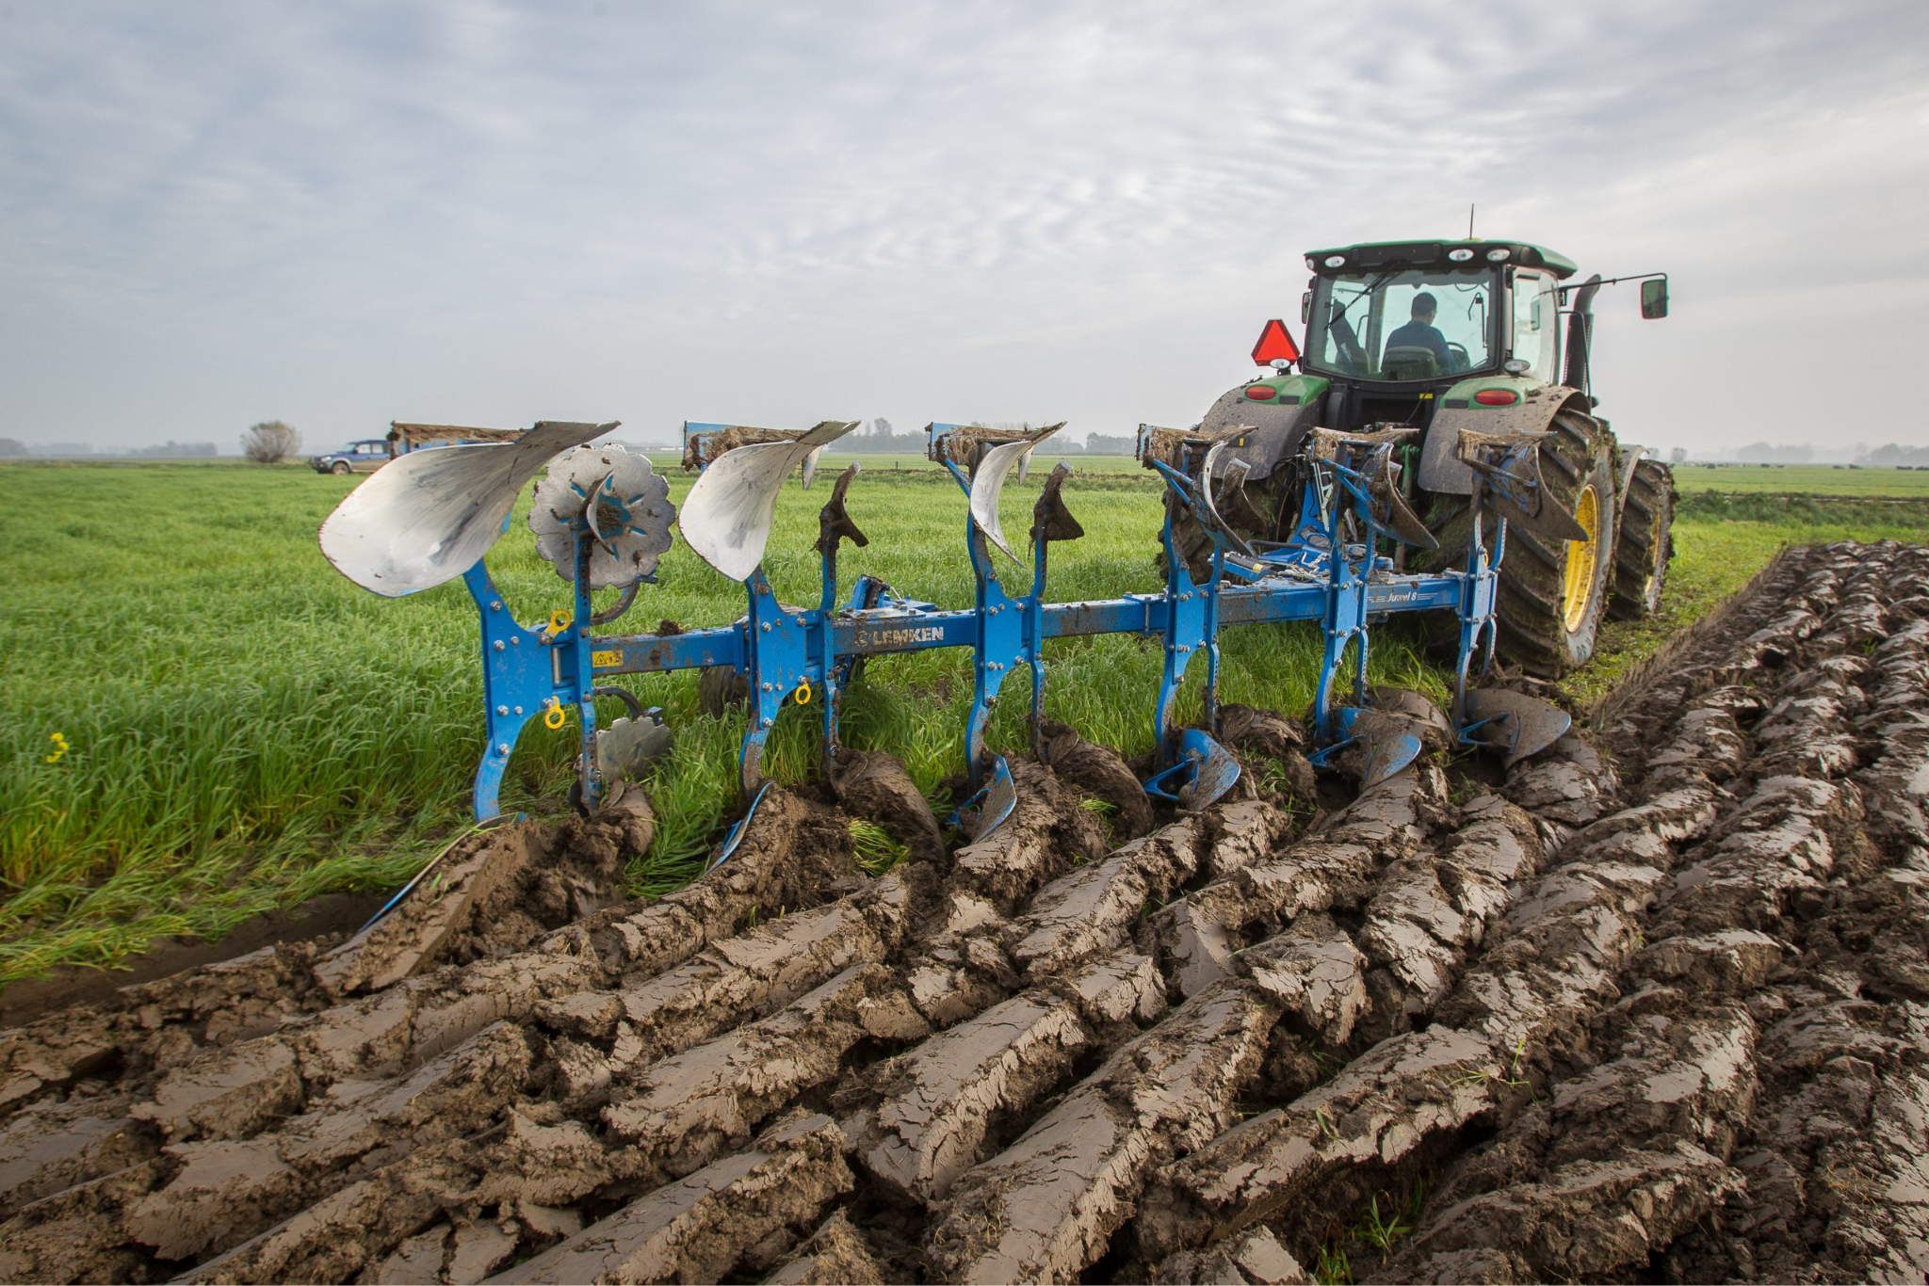
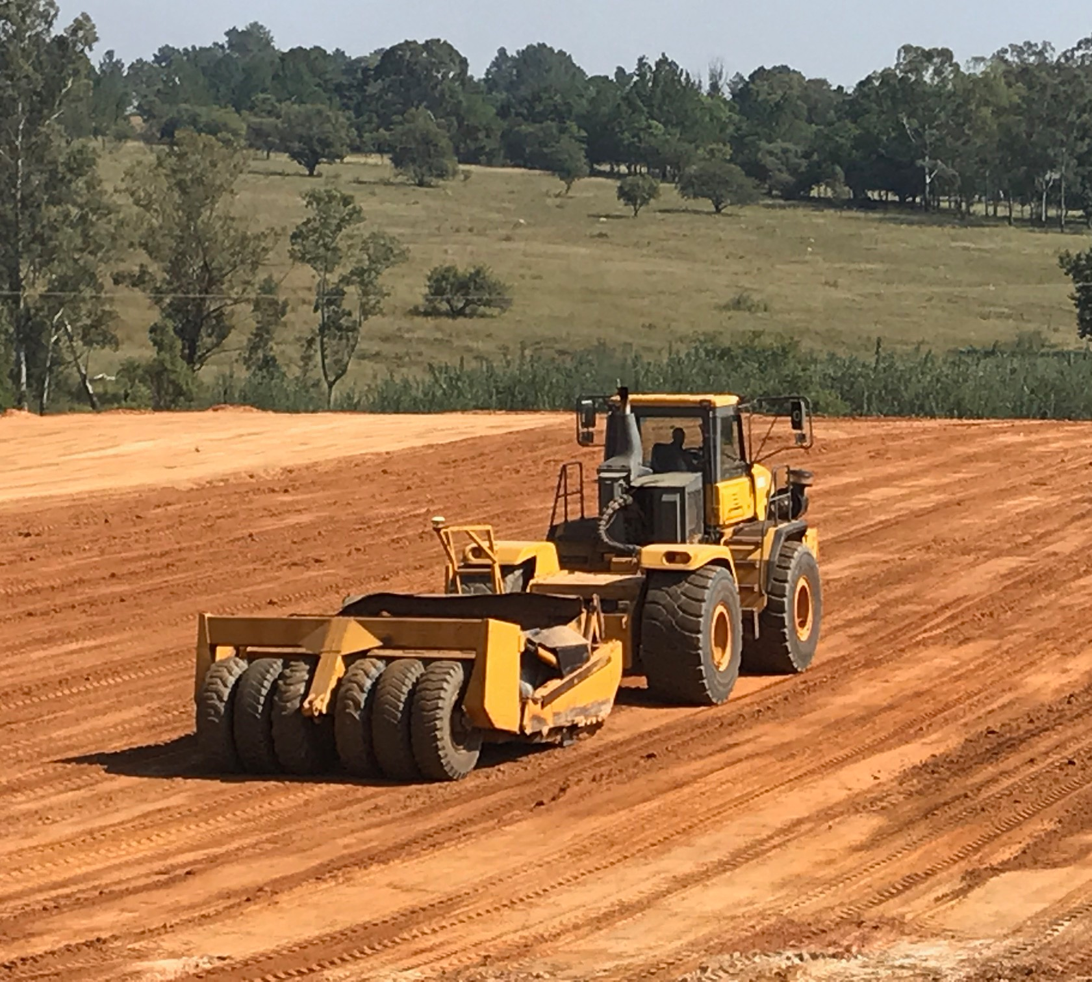
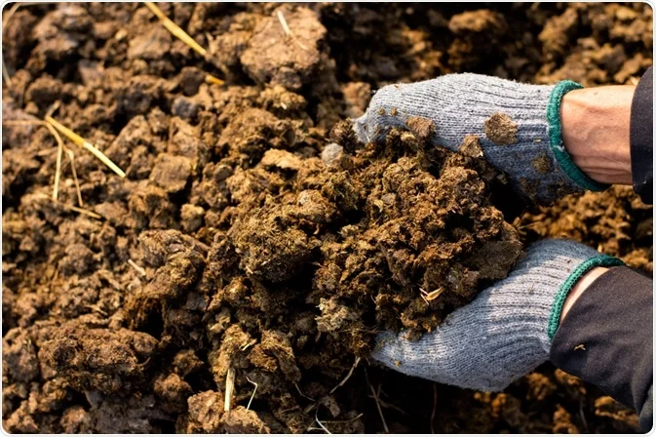
© Futurefarming.com
© jdhoffmanearthmoving.co.za
© azolifesciences.com
Aratura
Livellamento
Concimazione

Slide 15
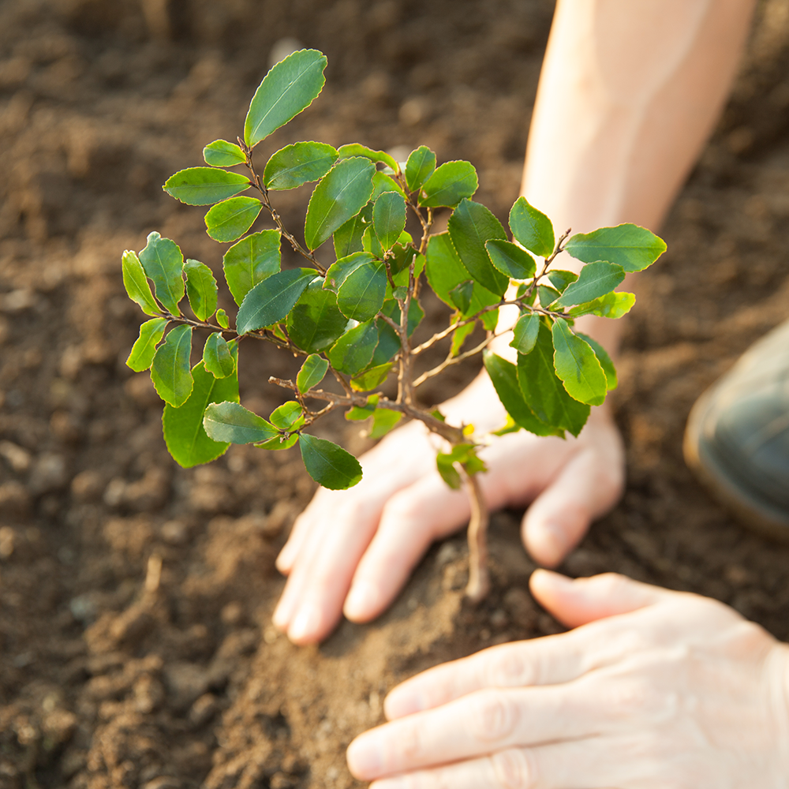
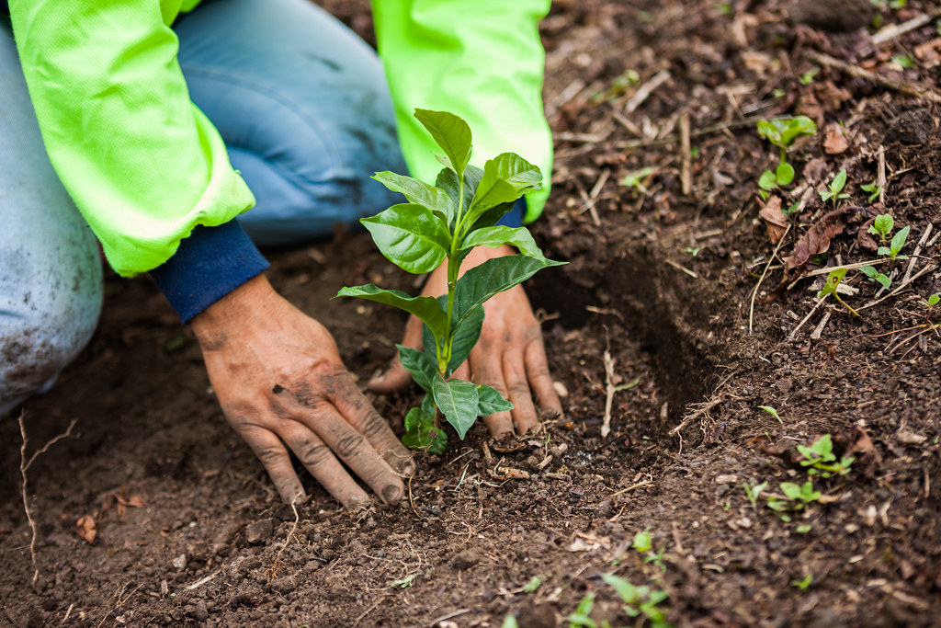
Fase 4: Piantagione
Il terreno è ora pronto per ospitare le colture, che possono essere piantate principalmente in due modi:
seminando i semi
piantando piantine o piante mature.
Queste due diverse metodologie dipendono dal tipo di coltura che si intende praticare e dalla strategia che si intende adottare.
La prima opzione è ottimale per garantire la qualità del seme che stiamo per utilizzare, mentre la seconda è spesso più veloce e può essere utilizzata per recuperare i ritardi nel flusso di lavoro.
©cnr.ncsu.edu

Slide 16
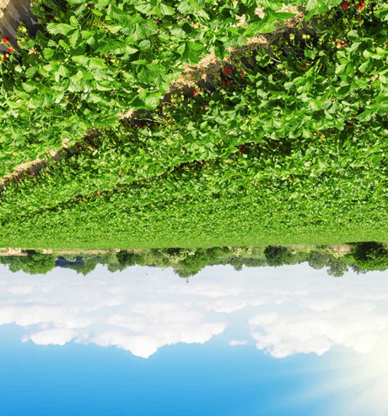
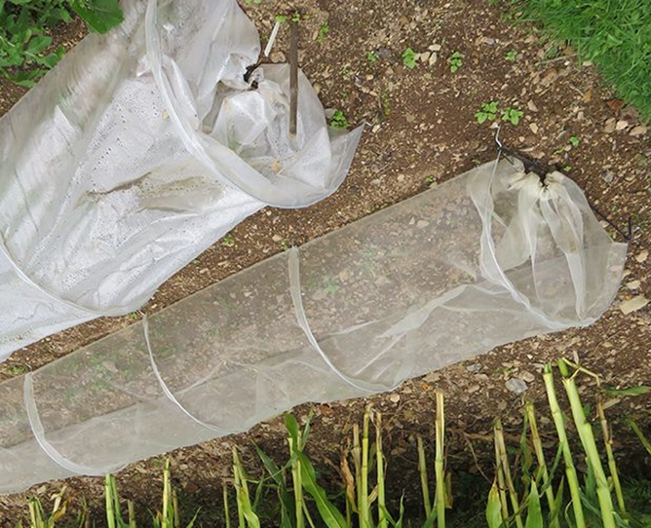
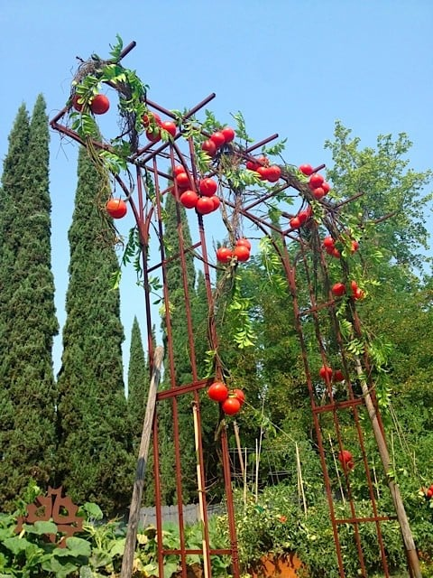
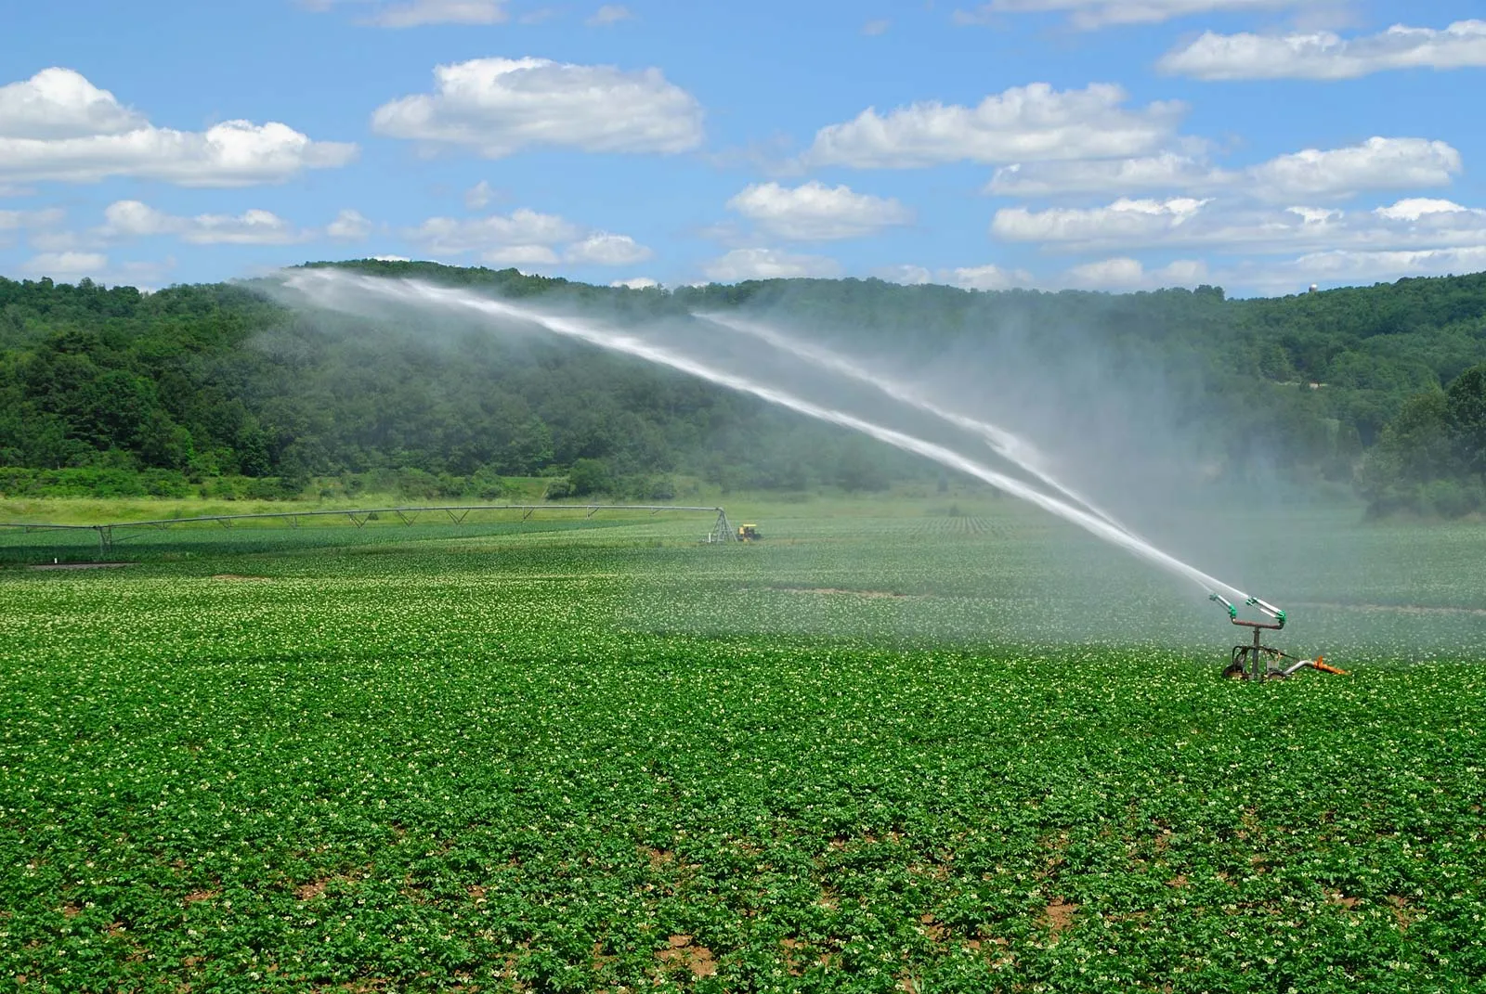
Fase 5: Monitoraggio e supporto alle colture
© fae-group.com
© rocketgardens.co.uk
La fase di mantenimento consiste nel dare alle colture tutte le cure di cui hanno bisogno per produrre il miglior raccolto possibile, sia in termini qualitativi che quantitativi.
Durante questa fase, dovremo fornire la giusta quantità di acqua, l'esposizione alla luce solare e la protezione dai parassiti.
Inoltre, in alcuni casi, sarà necessario sostenere la crescita della pianta con strumenti specifici (come i tralicci per i pomodori).
© reluctantentertainer.com
© britannica.com

Slide 17
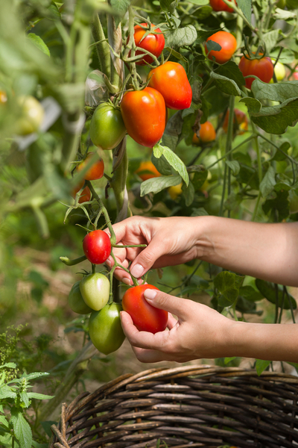
Fase 6: il raccolto
In passato, il raccolto era considerato la fase più intensiva della coltivazione.
Grazie ai progressi tecnologici, questa fase è oggi supportata da un'ampia gamma di macchinari e strumenti, che rendono il processo molto meno intenso.
Durante questa fase, il prodotto maturo viene raccolto e stoccato in modo da renderlo adatto alla vendita o allo stoccaggio per le stagioni successive (come spesso accade per i mangimi e i cereali).
A seconda delle colture coltivate, il raccolto viene effettuato in modi e tempi diversi.
© thisismygarden.com

Slide 18
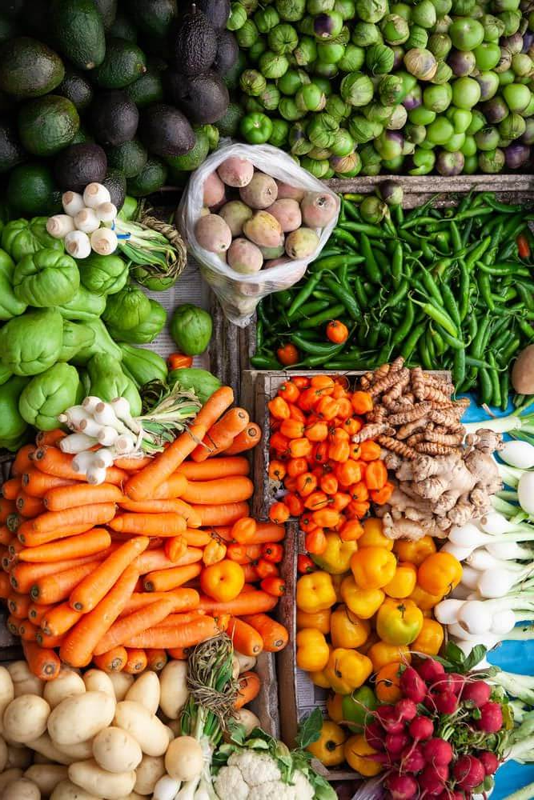
Fase 7: Vendita del prodotto
La vendita del raccolto di ogni stagione può avvenire in due modi:
vendita diretta al consumatore, un approccio utilizzato soprattutto dai piccoli agricoltori e produttori.
vendere ad altri distributori, che poi venderanno i prodotti ai mercati, ai ristoranti o li esporteranno in altri Paesi.
© okcredit.in

Slide 19
Stagionalità
La stagionalità rappresenta la base su cui possiamo pianificare correttamente il nostro lavoro annuale in agricoltura, indipendentemente dal tipo di coltura o di bestiame che intendiamo lavorare.
Le diverse stagioni si accompagnano a diverse fasi del lavoro, poiché influenzano i tempi di semina delle colture, i raccolti, i periodi in cui nascono gli animali, ecc...
Oggi l'effetto delle stagioni può essere mitigato da metodologie come l'impianto in serra o l'impiego di tecnologie idroponiche e aeroponiche, che consentono un maggior grado di libertà.
La stagionalità influisce anche sui prezzi delle colture e dei prodotti venduti, poiché il rapporto tra domanda e offerta cambia nel corso dell'anno.

Slide 20
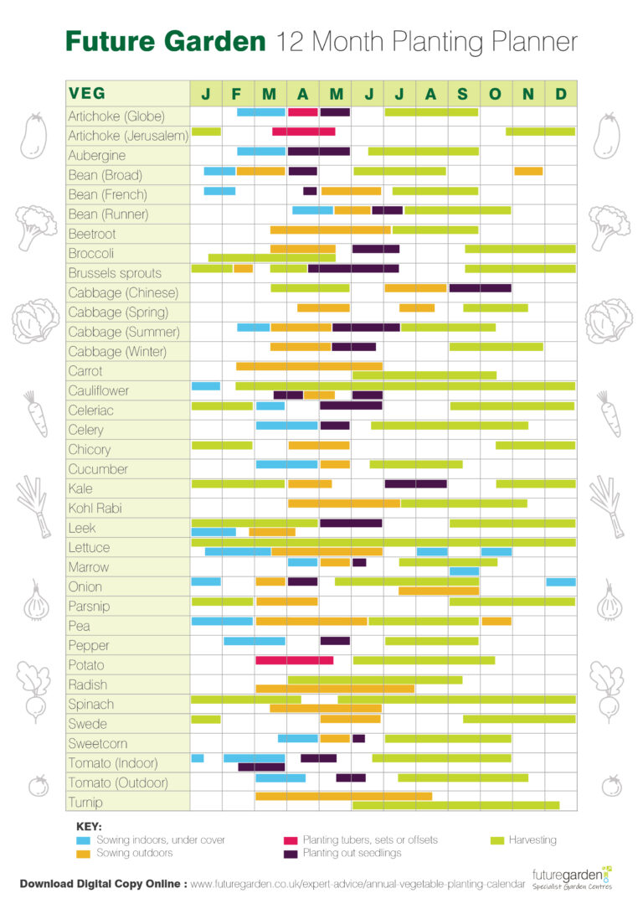
©f uturegarden.co.uk

Slide 21

Etichettatura
Le etichette svolgono un ruolo importante nel campo dell'agricoltura, in quanto consentono di fornire ai consumatori una garanzia di qualità.
Soddisfacendo requisiti specifici, i prodotti possono essere premiati con uno o più marchi di qualità, che ne aumentano l'attrattiva.
Questi requisiti possono essere legati al prodotto in sé, al luogo in cui è stato coltivato o alle metodologie utilizzate per la sua produzione.
© eufic.org

Slide 22



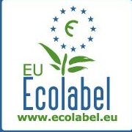

I marchi europei in agricoltura
Etichettatura di origine
I marchi di Indicazione Geografica (IG) vengono assegnati a prodotti con attributi, qualità o reputazione specifici derivanti dalla loro origine geografica. Comprende:
DOP - denominazione di origine protetta (cibo e vino)
IGP - indicazione geografica protetta (cibo e vino)
IG - indicazione geografica (bevande spiritose).
Marchio Ecolabel UE
Viene assegnato ai prodotti che riducono al minimo l'impatto ambientale nel corso dell'intero ciclo di vita, garantendo al contempo
la loro alta qualità.
© Commissione europea
Etichetta biologica UE
L'etichetta biologica certifica che i prodotti hanno rispettato rigorose condizioni di produzione, lavorazione, trasporto e conservazione. Il logo può essere utilizzato solo sui prodotti che contengono almeno il 95% di ingredienti biologici e che rispettano ulteriori condizioni rigorose per il restante 5%.
© Commissione europea
© Commissione europea

Slide 23

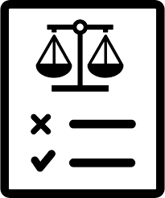
Politiche e regolamenti
Le attività agricole sono spesso influenzate dal governo
politiche e regolamenti relativi all'uso del territorio e ai diritti idrici,
sussidi e protezione dell'ambiente. Gli agricoltori devono essere
conoscere e rispettare queste norme.
Inoltre, molti enti nazionali e internazionali (come ad es.
UE) forniscono agli agricoltori risorse e finanziamenti, che possono
si rivelano preziose soprattutto quando si muovono i primi passi nella
campo.
©f laticon.com
© uxwing.com

Slide 24
Un esempio di politica: Politica agricola comune (PAC)
La Politica Agricola Comune (PAC) è un ottimo esempio di legislazione che regola l'agricoltura per sostenere e proteggere i professionisti del settore e i consumatori, con un'attenzione particolare ai cambiamenti climatici.
Questo obiettivo viene raggiunto attraverso un intervento congiunto di:
sostegno al reddito degli agricoltori e degli altri professionisti del settore.
misure di mercato in situazioni di mercato difficili (scarsità o eccesso di offerta di prodotto).
misure di sviluppo rurale.

Slide 25
Cosa c'è nel prossimo modulo?
Introduzione al cambiamento climatico
Il legame tra agricoltura e cambiamento climatico
Cause e soluzioni
Sfide per l'agricoltura del futuro
Potenziale di innovazione e sviluppo

Slide 26
Esercizio "Vision board - il mio modello di agricoltura
Creare una "tavola di visione" del proprio modello di agricoltura
Materiale necessario:
Vecchie riviste, giornali, opuscoli, ecc.
Lavagne a fogli mobili
Forbici e colla
*** Per una versione online, utilizzate strumenti digitali come Canva e cercate i modelli di "moodboard" o "vision board".
Obiettivo
Una vision board è una rappresentazione visiva dei vostri obiettivi e delle vostre aspirazioni. È un collage, ma con uno scopo. Una volta completata, serve come promemoria visivo ispiratore dei vostri obiettivi.
Metodo e spiegazione:
Chiedete ai partecipanti di fare un brainstorming e di personalizzare la loro vision board combinando foto e materiale grafico (o quello disponibile sulle piattaforme).
Date loro 30 minuti per completare il compito.
Chiedete a tutti di condividere il proprio modello.
Al termine delle presentazioni, fate un breve debriefing chiedendo ai partecipanti di parlare dell'attività.

